Slide 1


Slide 2
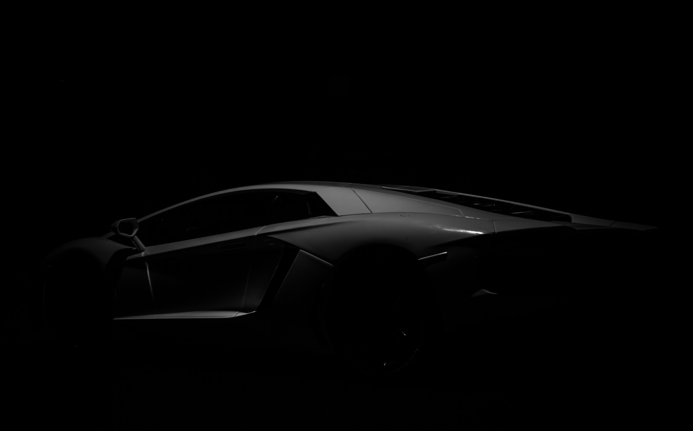
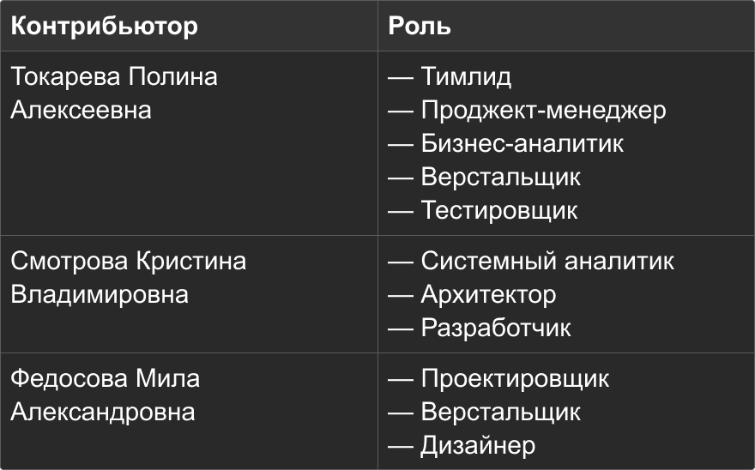

Slide 3
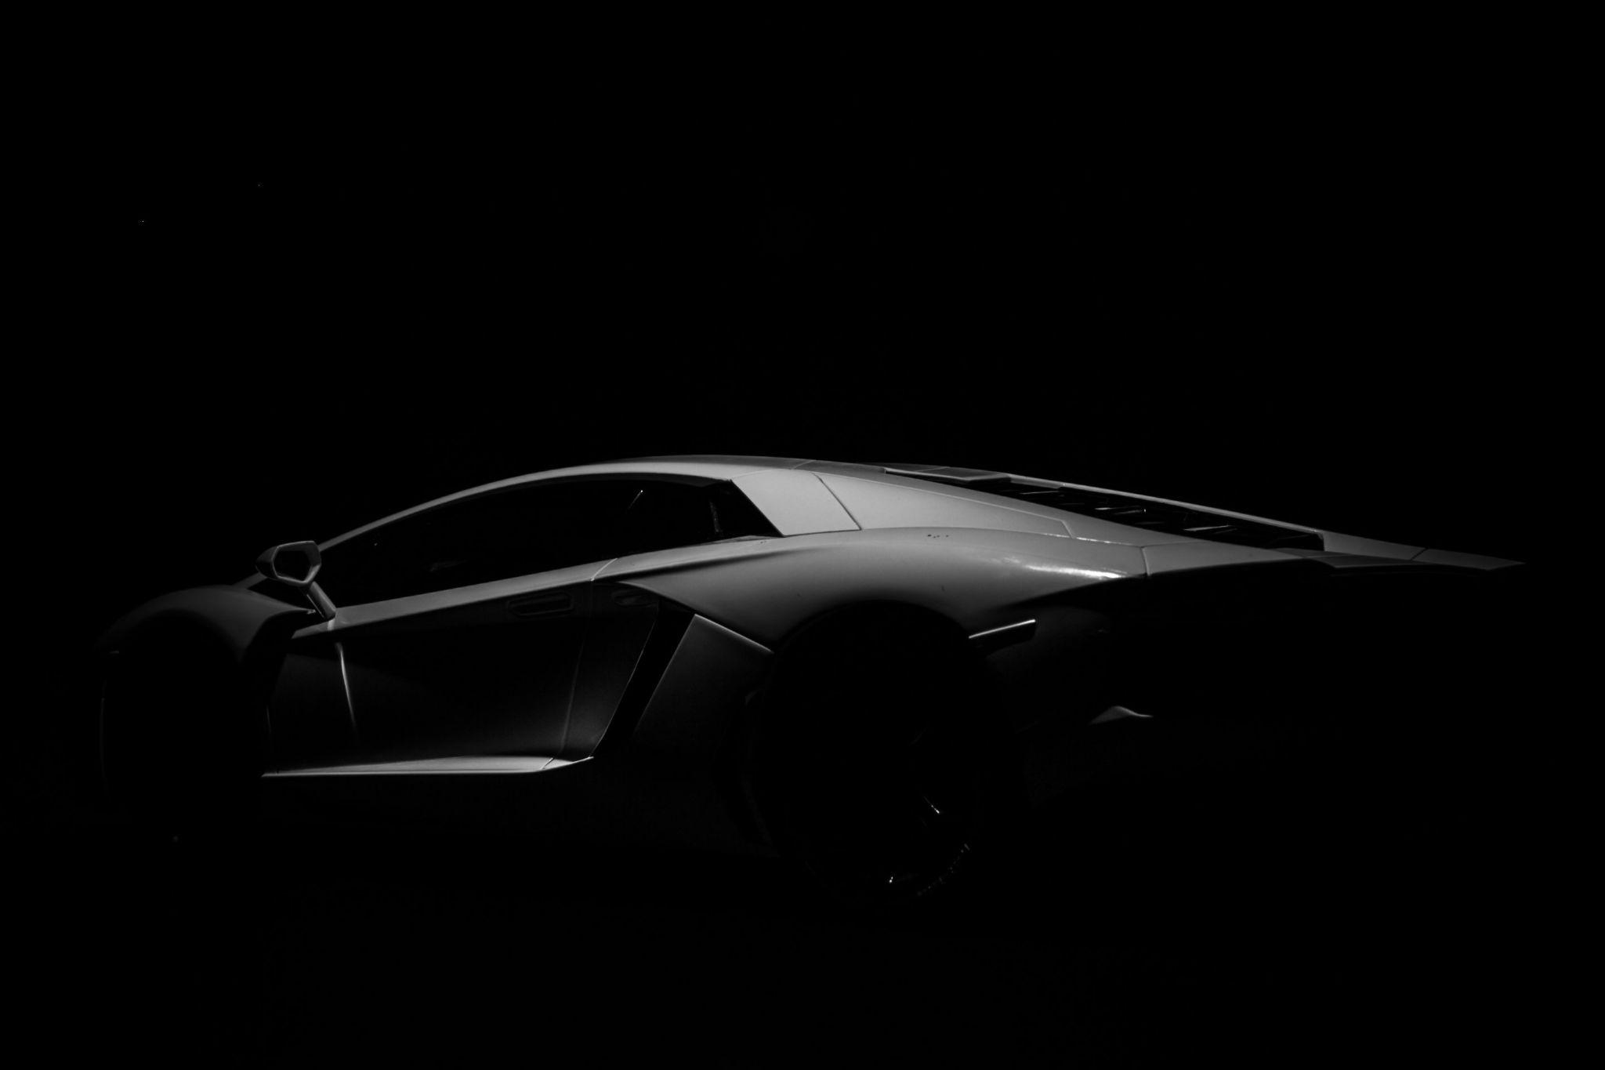
Веб-приложение автопарка с возможностью онлайн-бронирования и оплаты
Подготовили студенты 3 курса ФКН ИТУ: Токарева Полина Алексеевна
Смотрова Кристина Владимировна
Федосова Мила Александровна

Slide 4
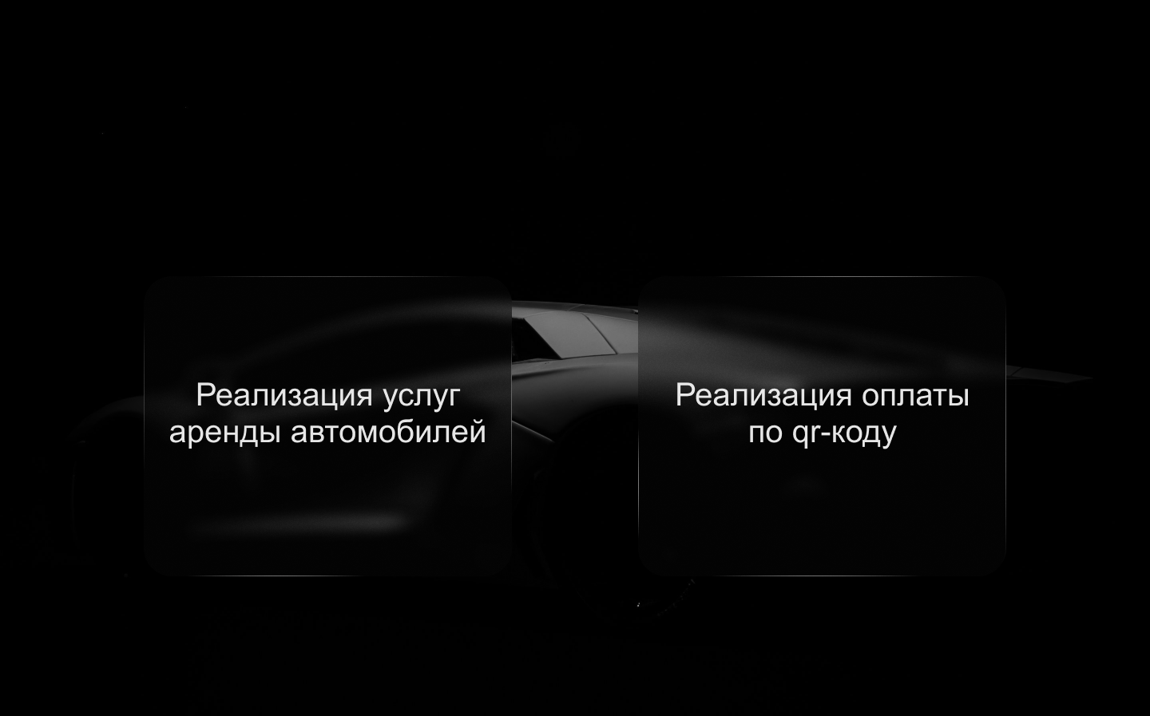
Цели проекта:

Slide 5
Аренда автомобиля

Slide 6
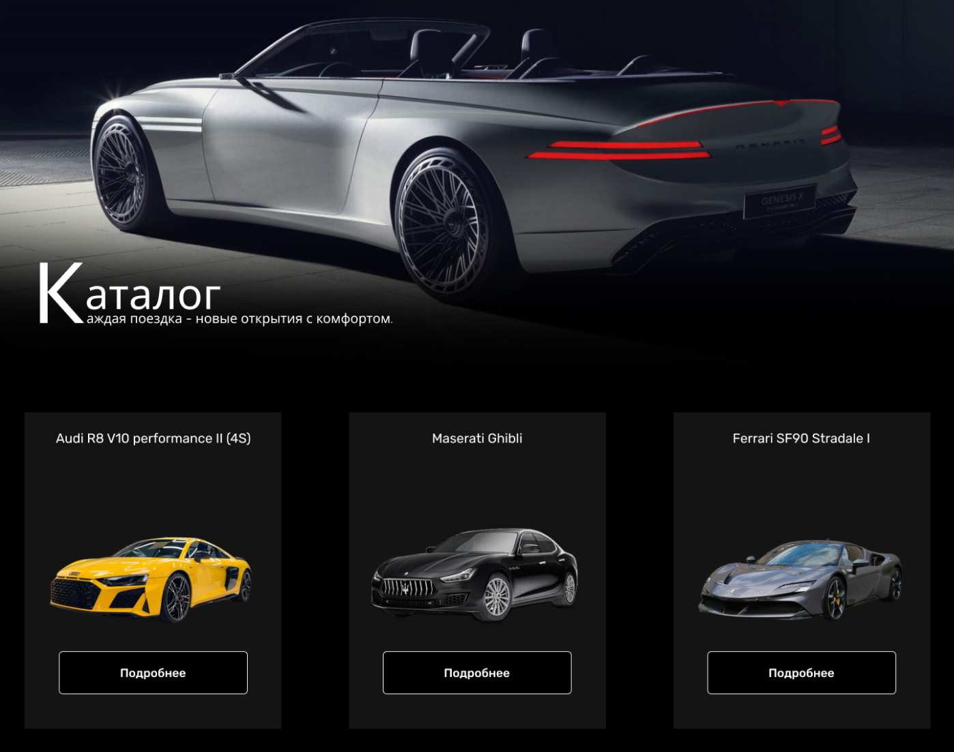

Slide 7
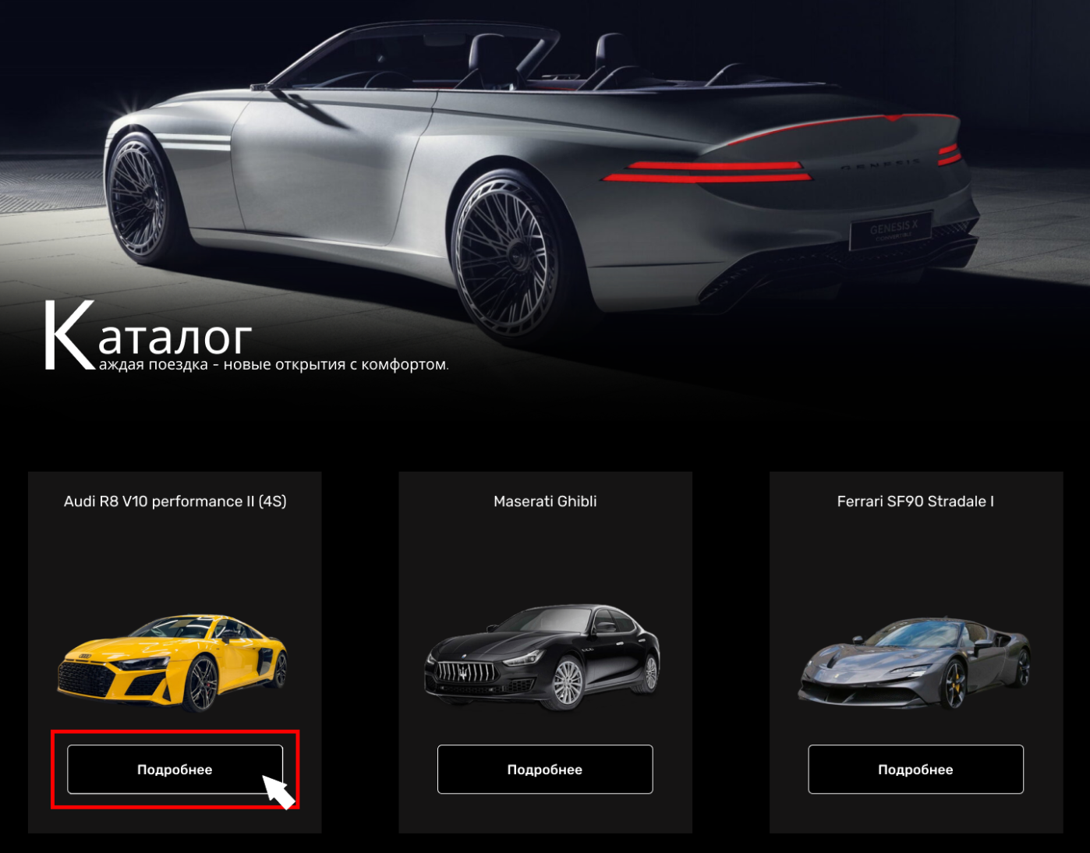

Slide 8
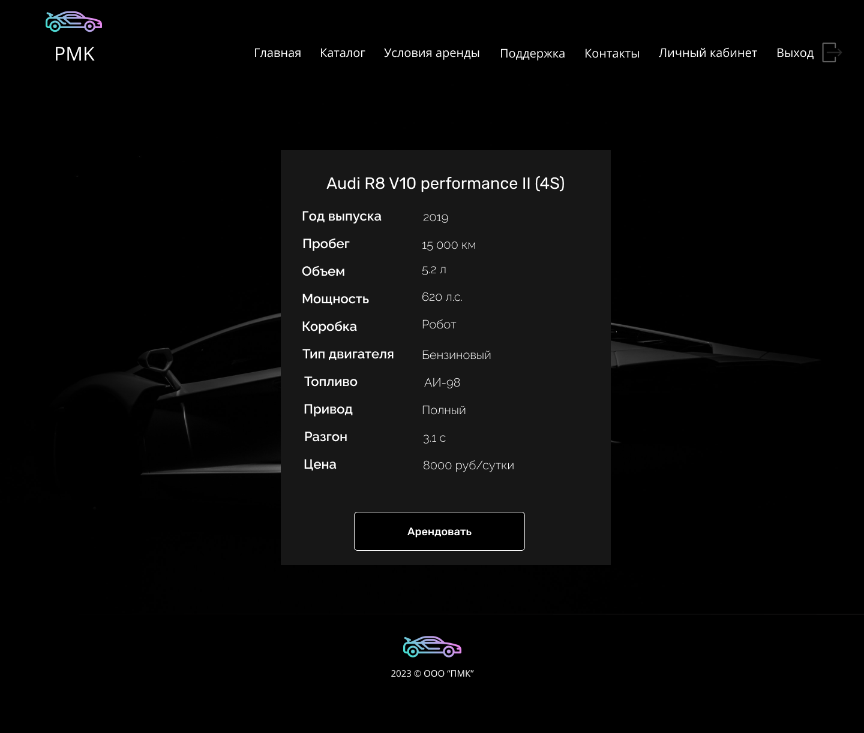
https://miro.com/app/boar

Slide 9
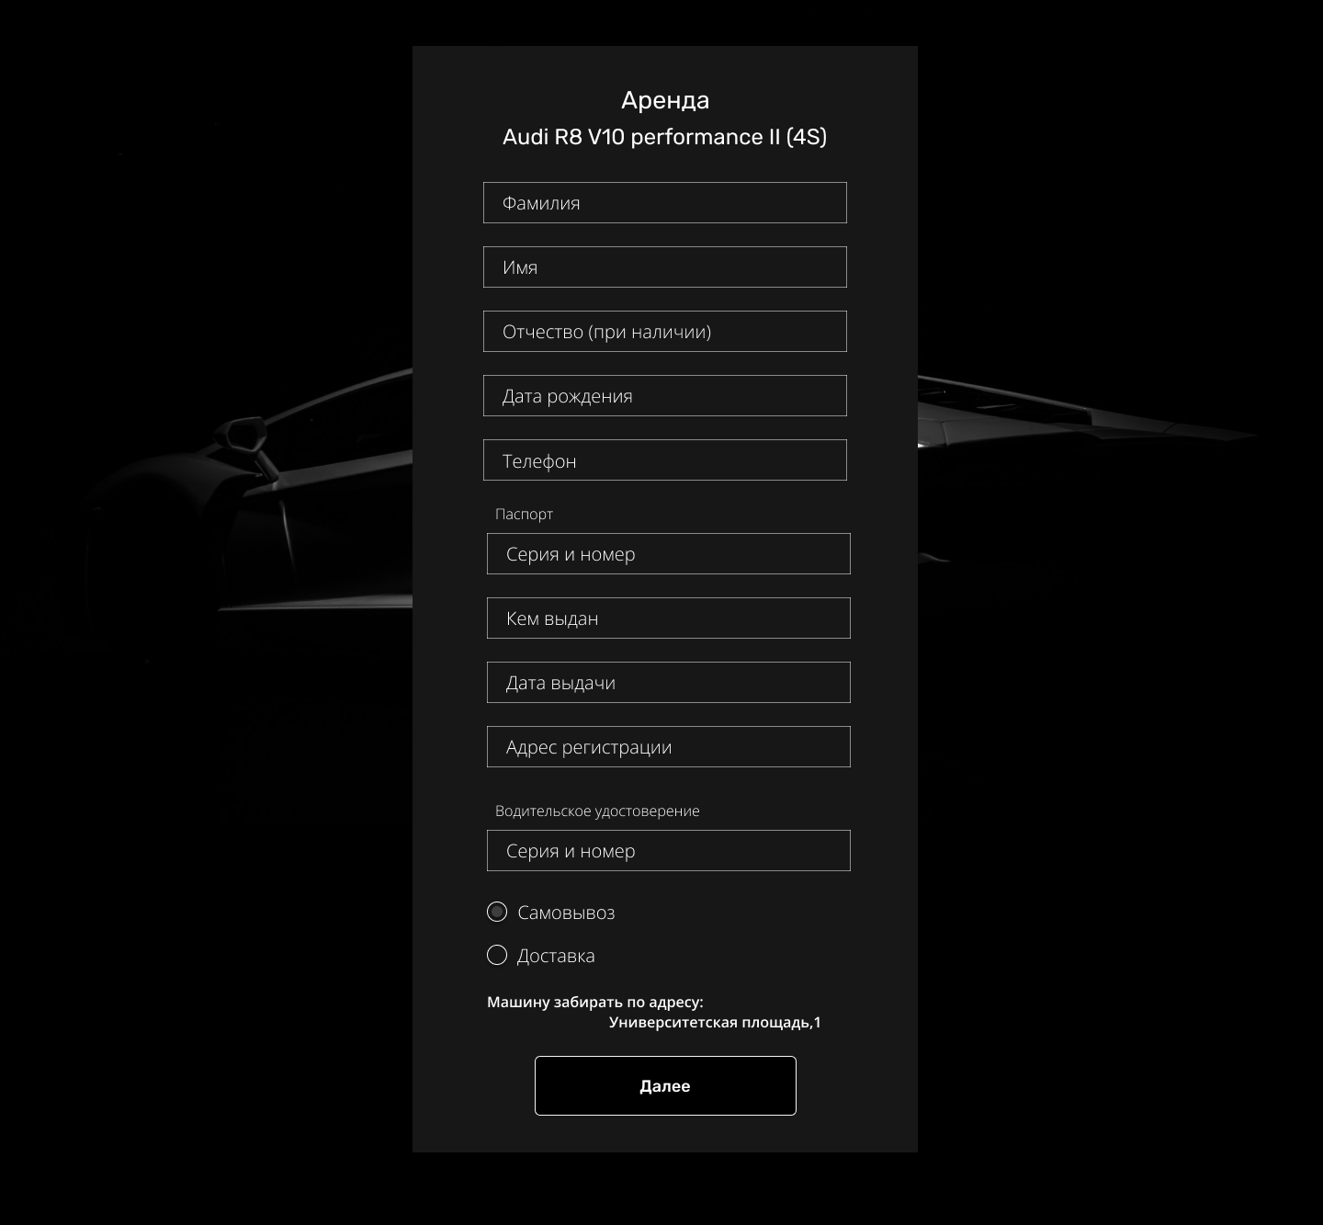

Slide 10
Обеспечение возможности выбора доставки

Slide 11
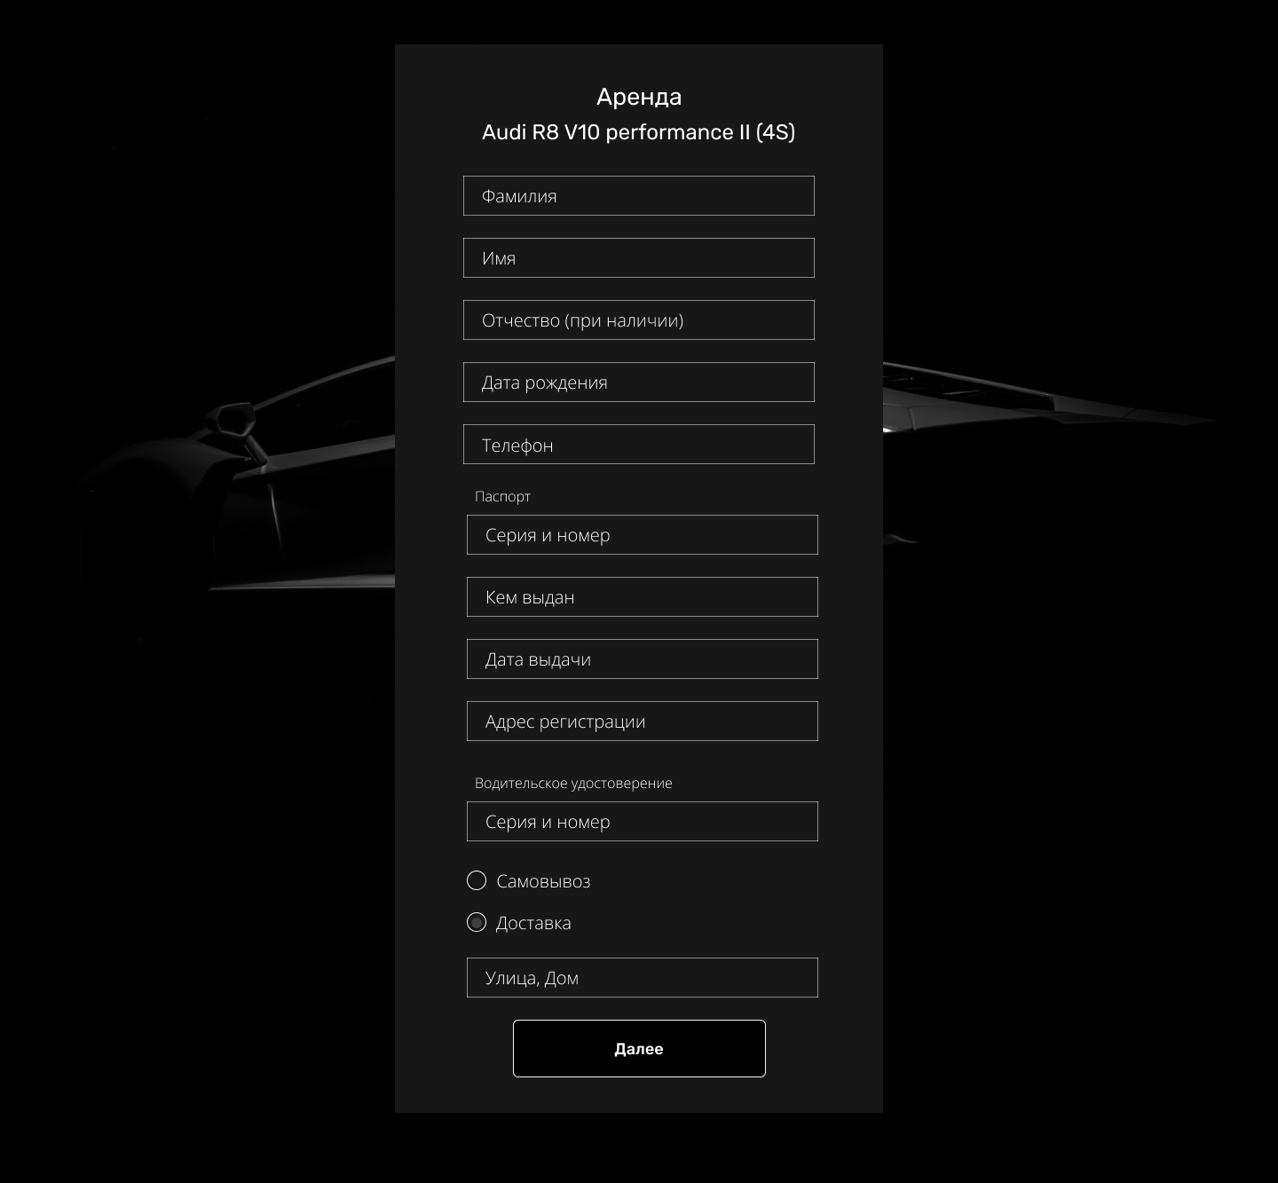

Slide 12
3. Оплата по QR–коду

Slide 13
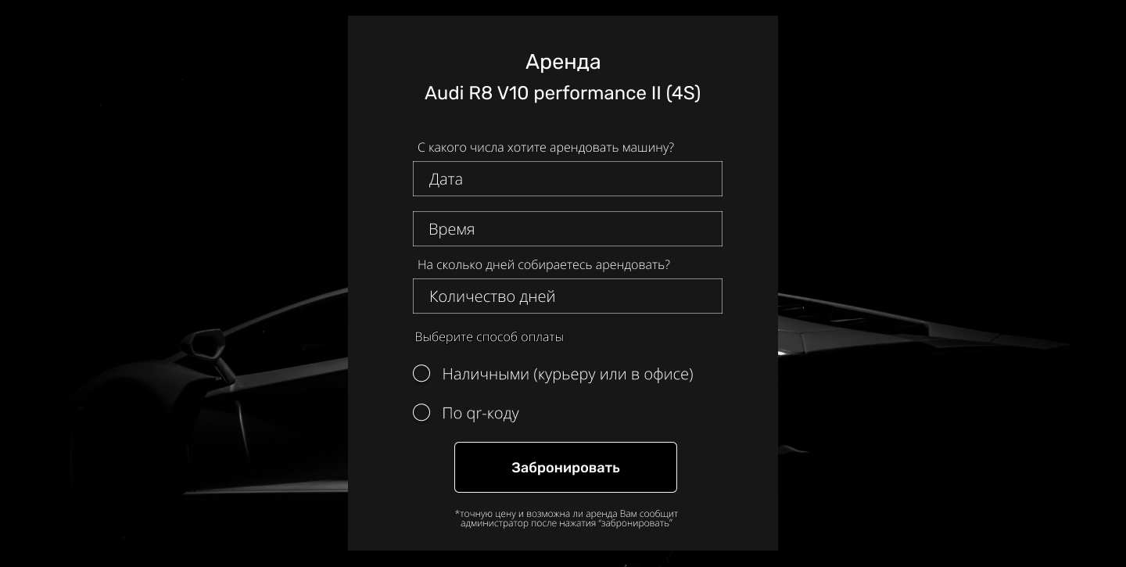

Slide 14
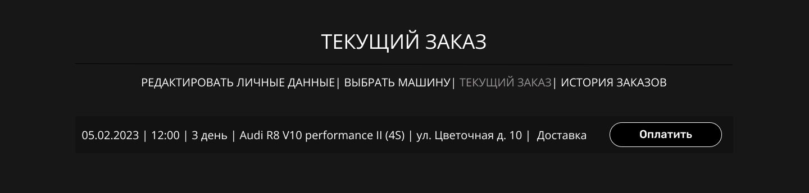

Slide 15
Возможность авторизации

Slide 16
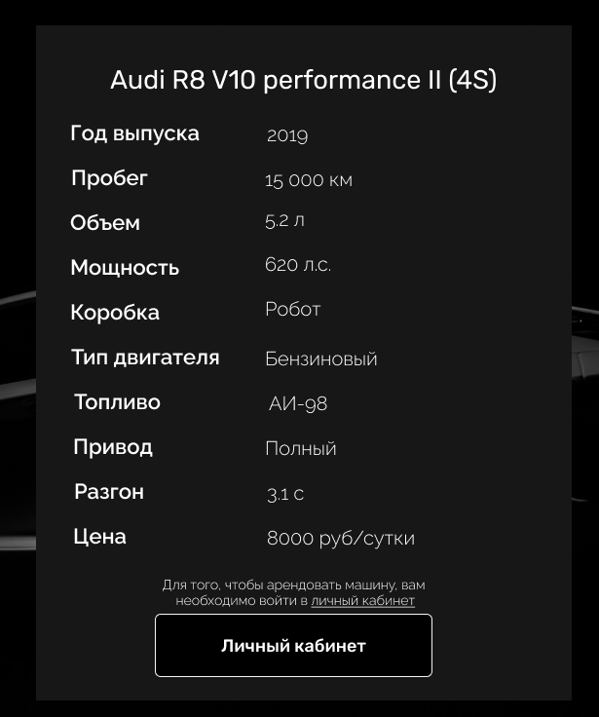

Slide 17
5. Связь с Администрацией сайта

Slide 18
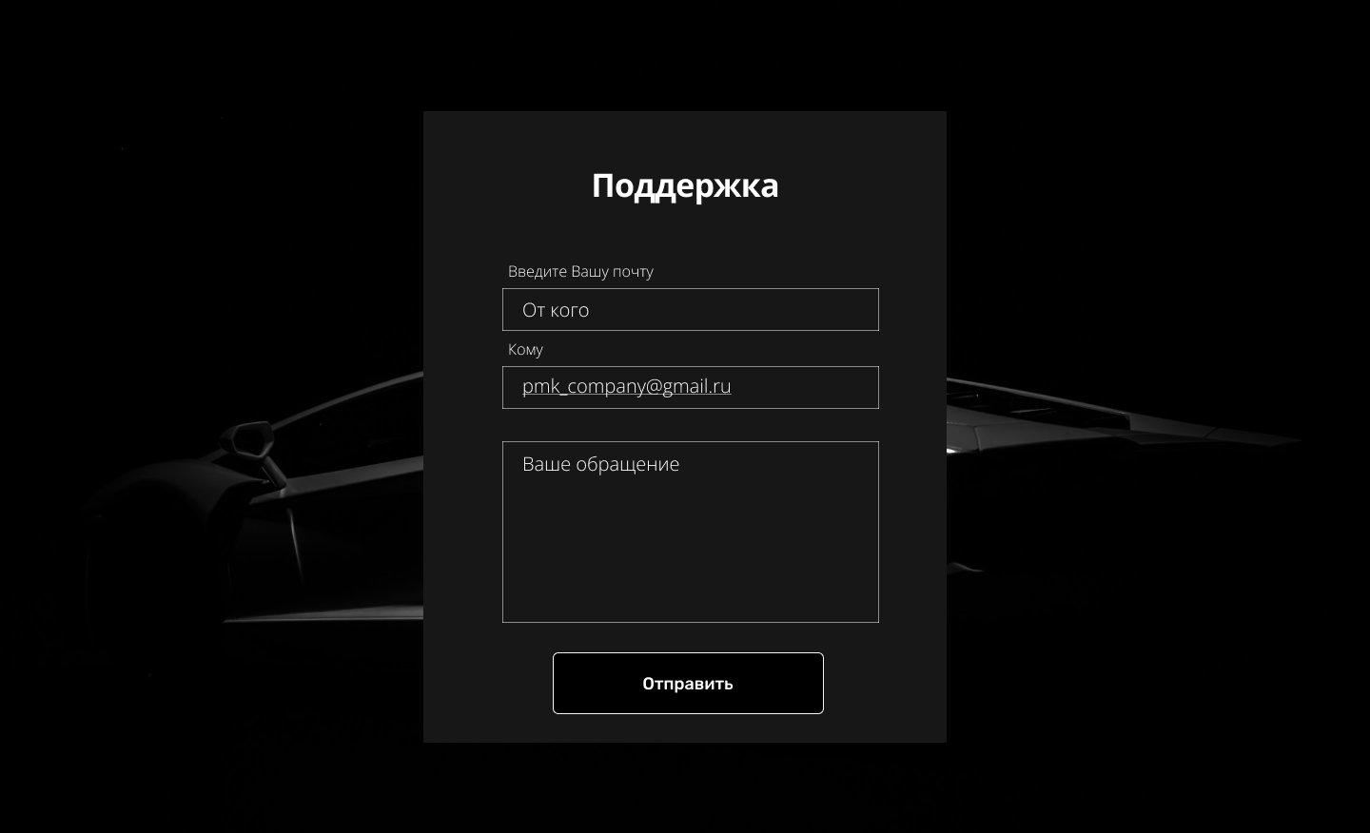

Slide 19
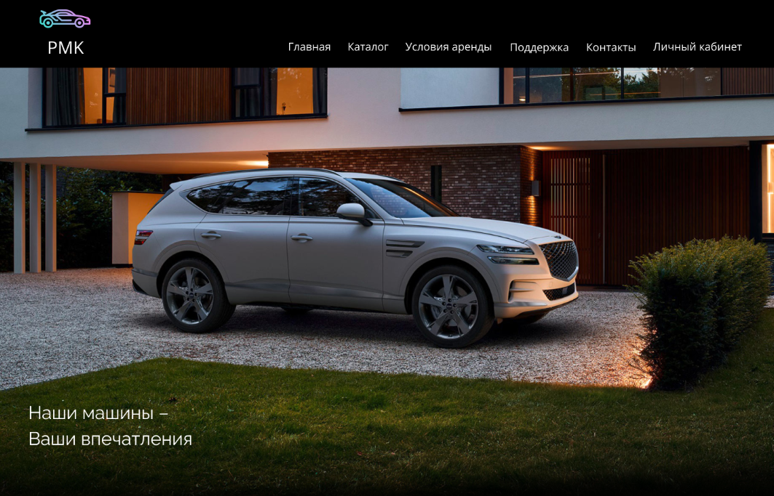

Slide 20
Разделение пользователей

Slide 21
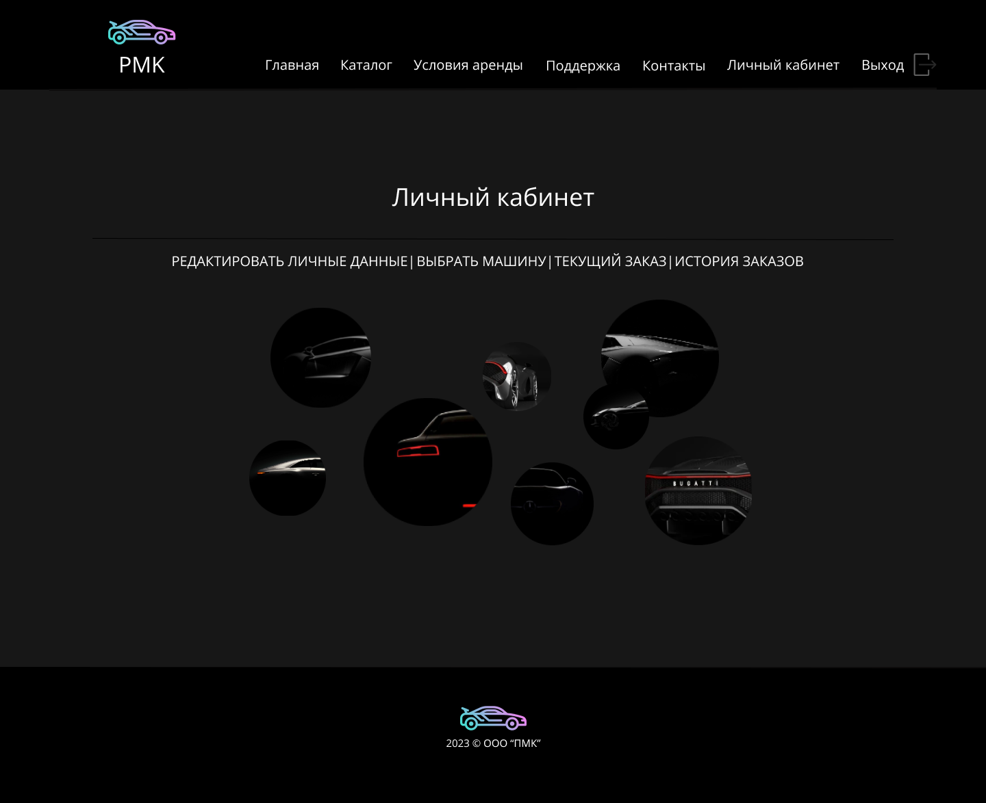

Slide 22
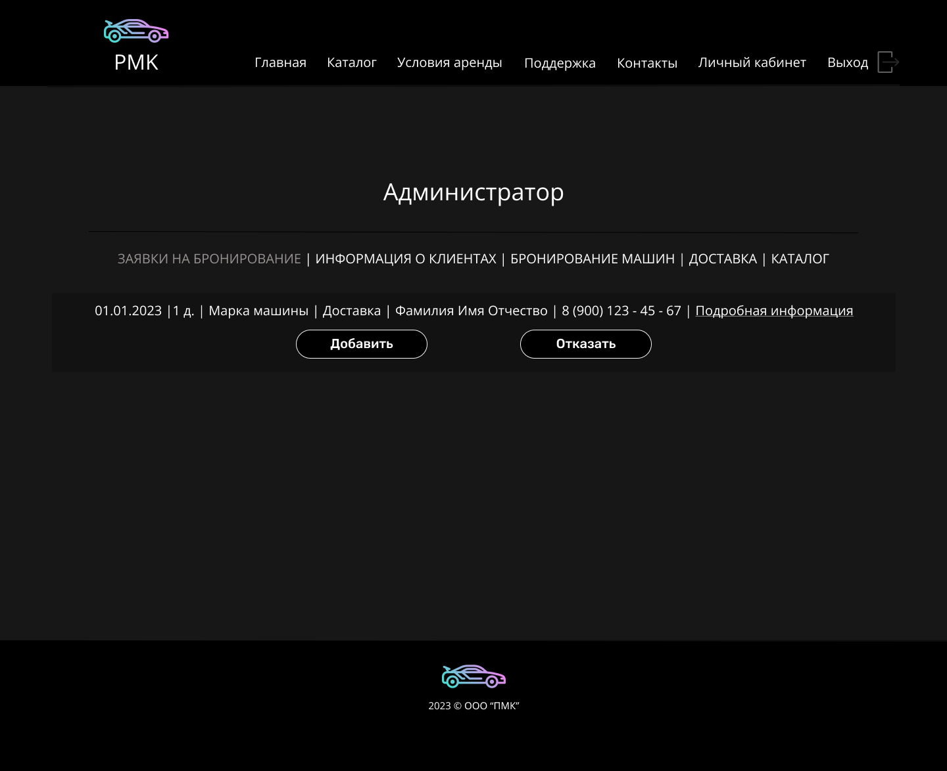

Slide 23
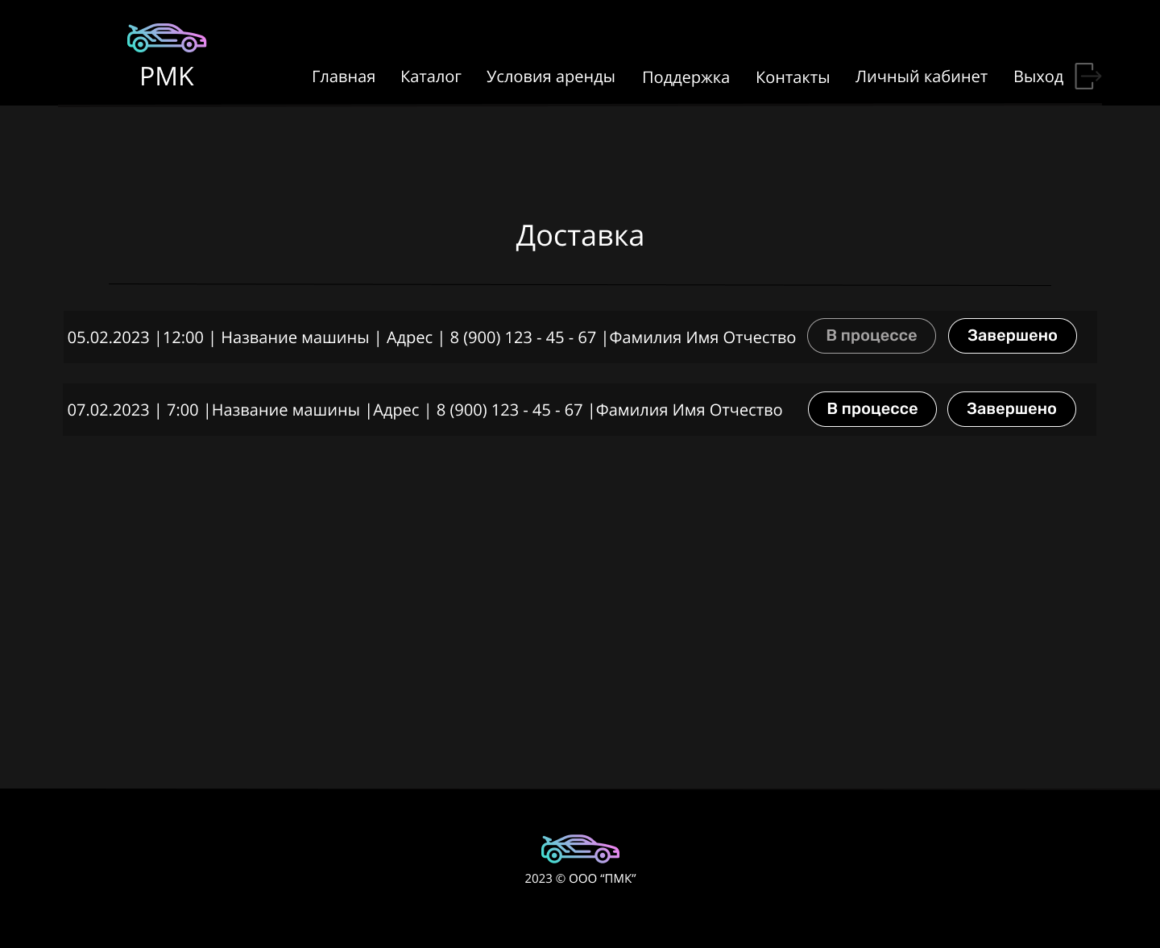

Slide 24
Реализация

Slide 25
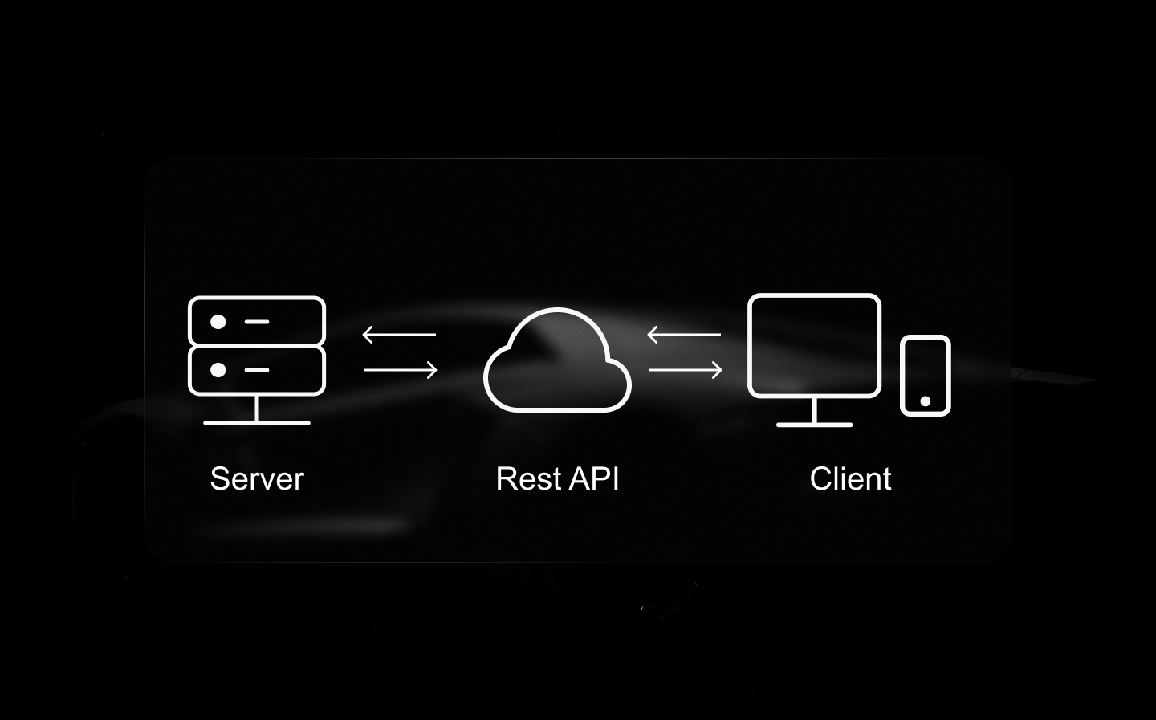

Slide 26




Slide 27
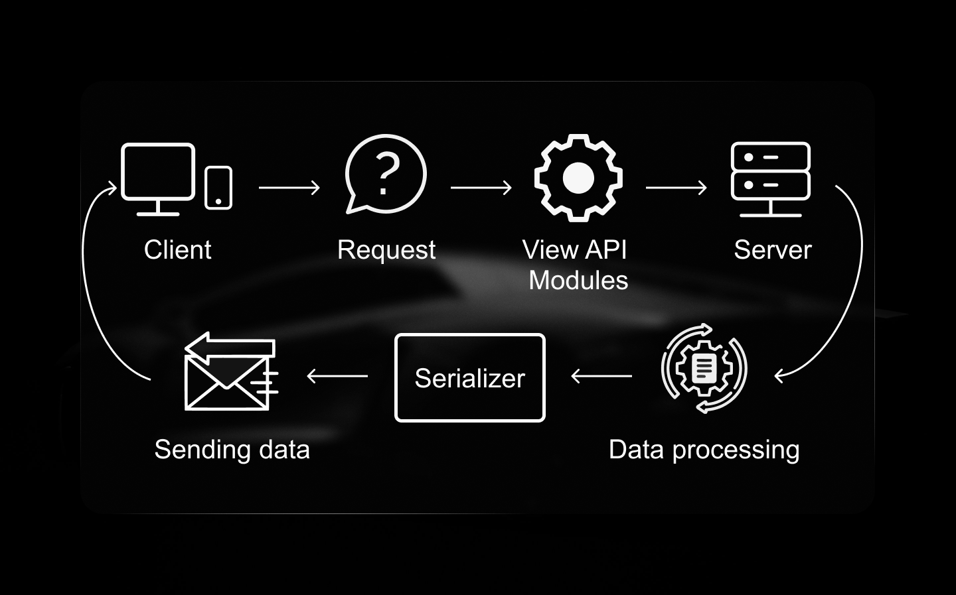

Slide 28





Slide 29
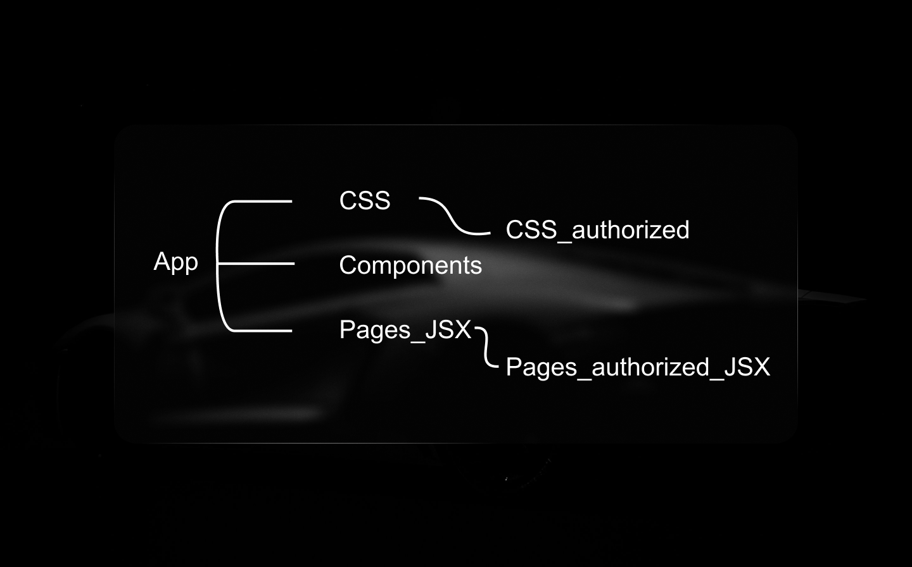

Slide 30
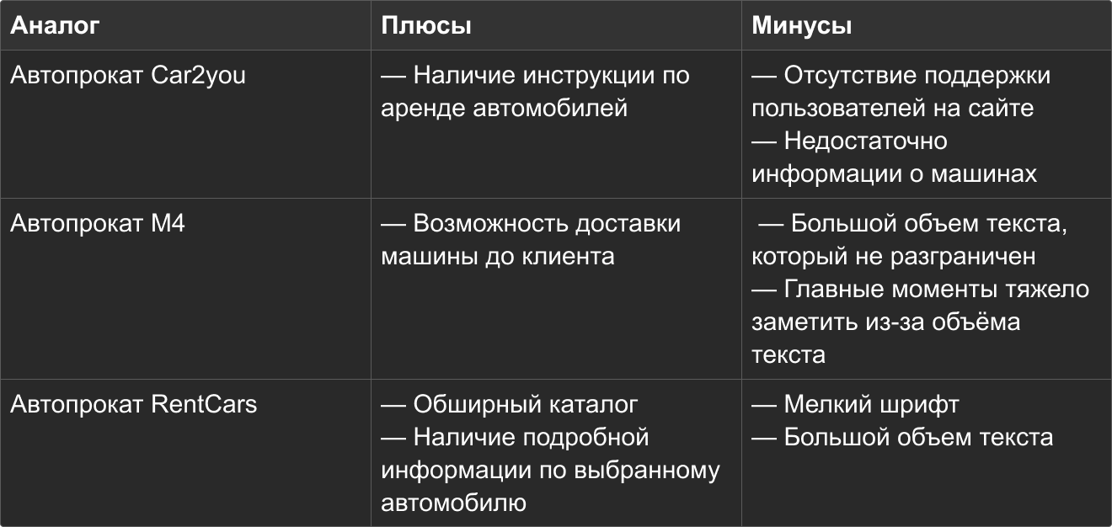

Slide 31
Расползание границ

Slide 32
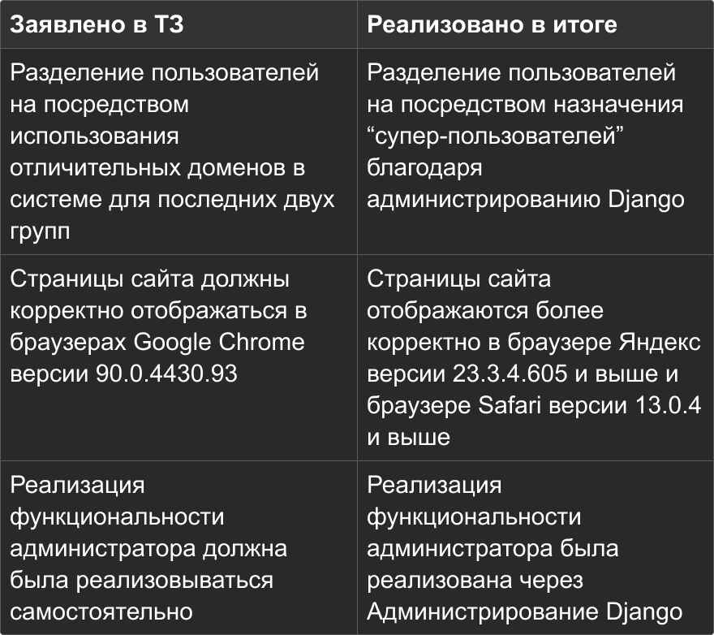

Slide 33
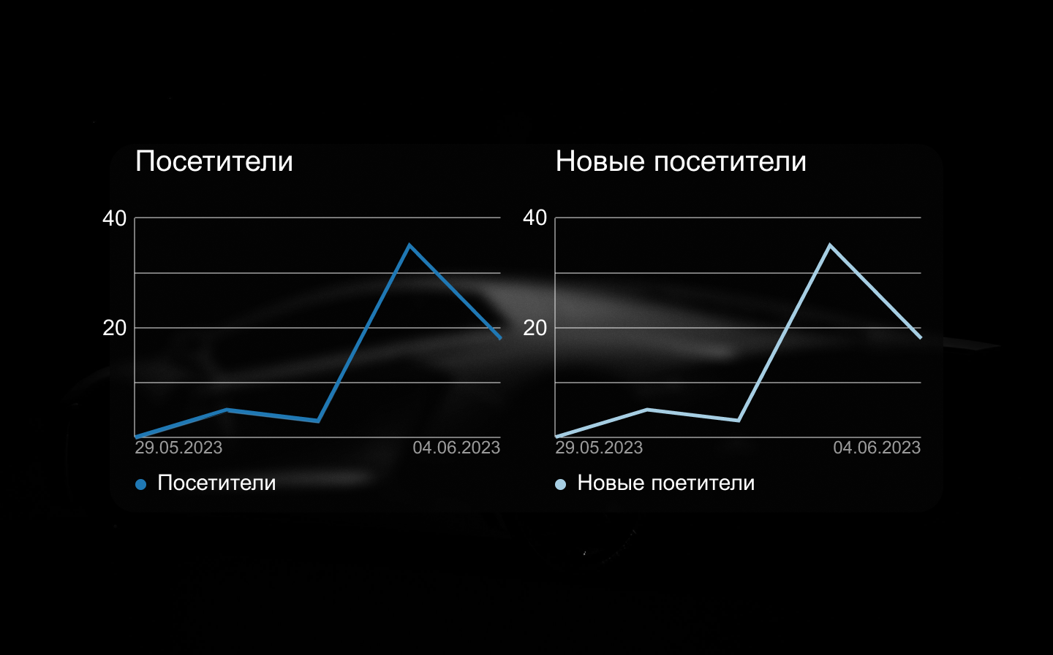

Slide 34
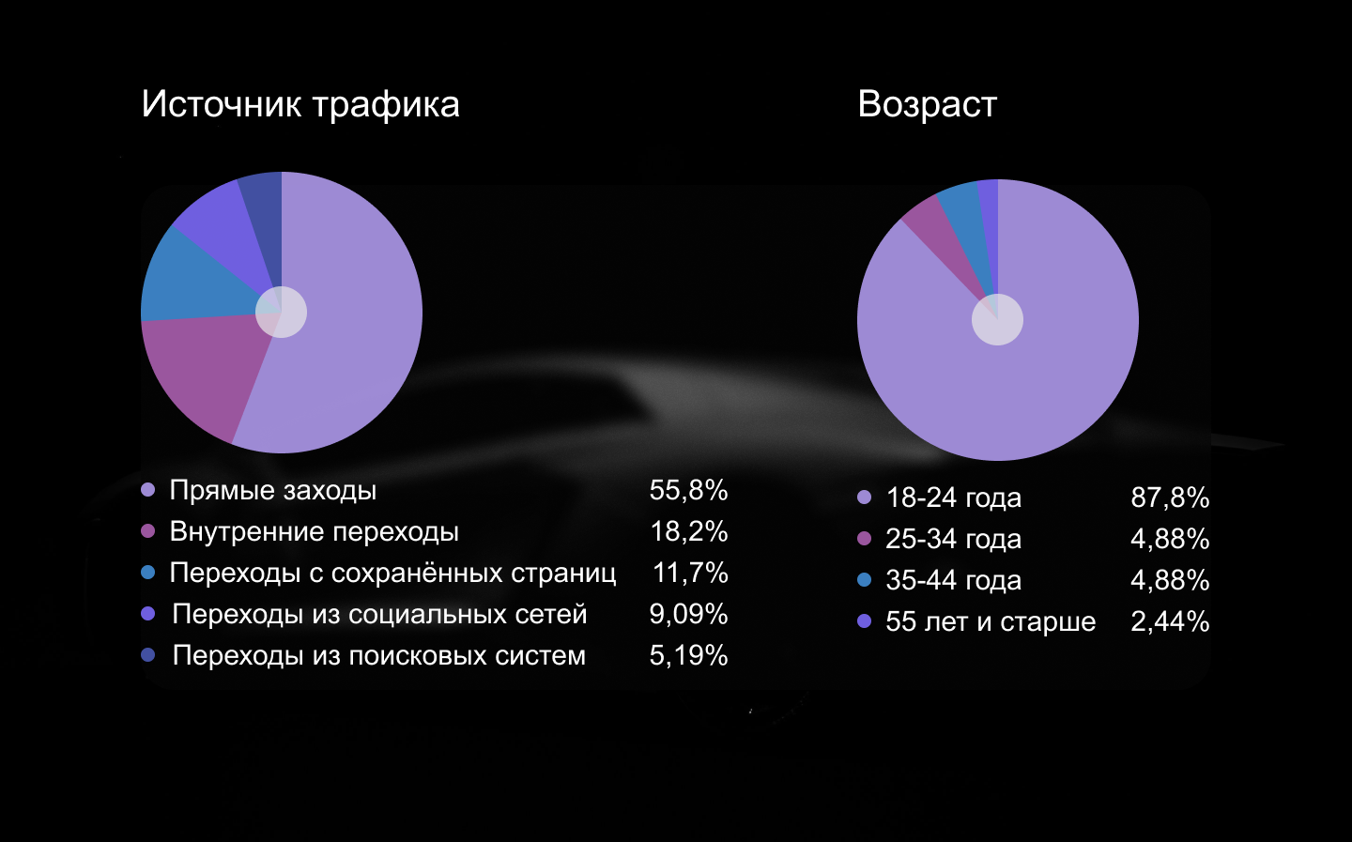

Slide 35
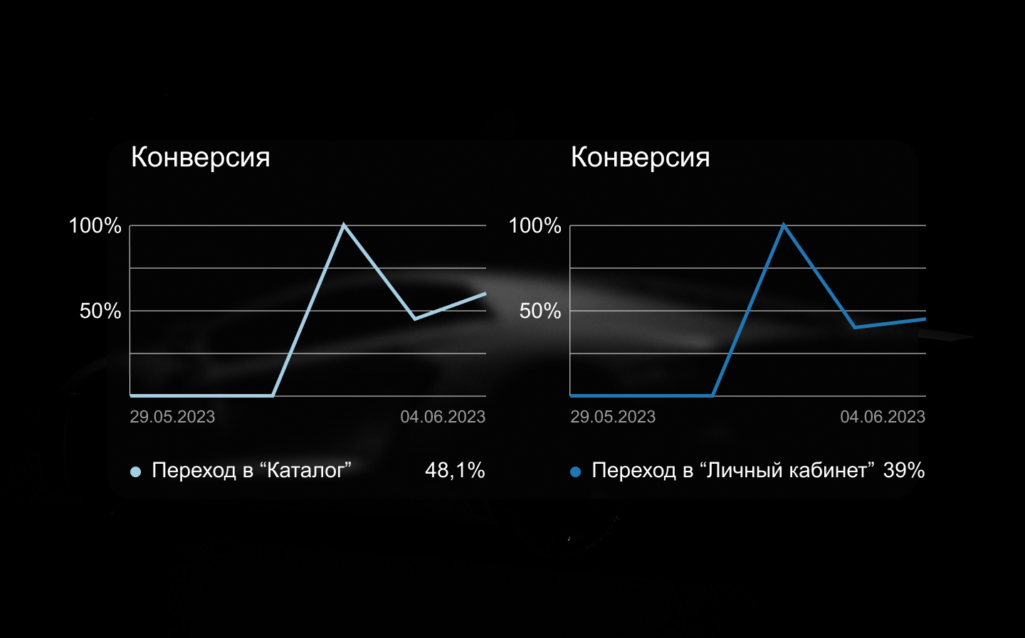

Slide 36
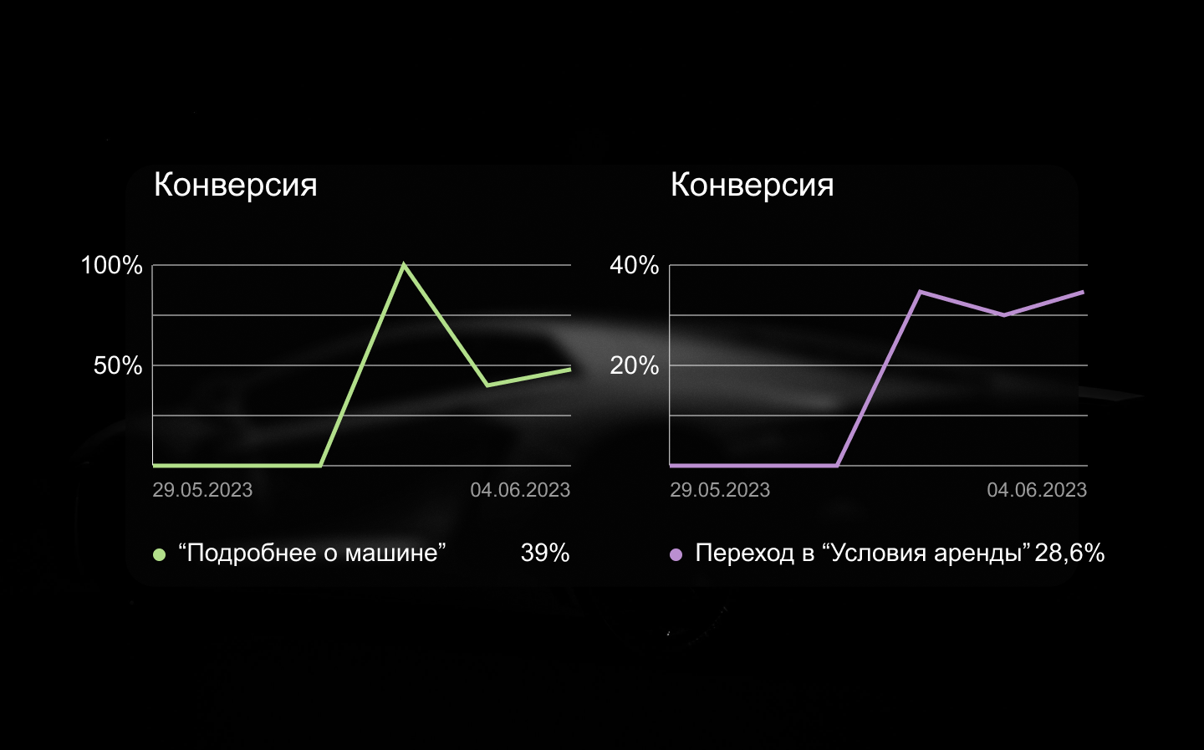

Slide 37
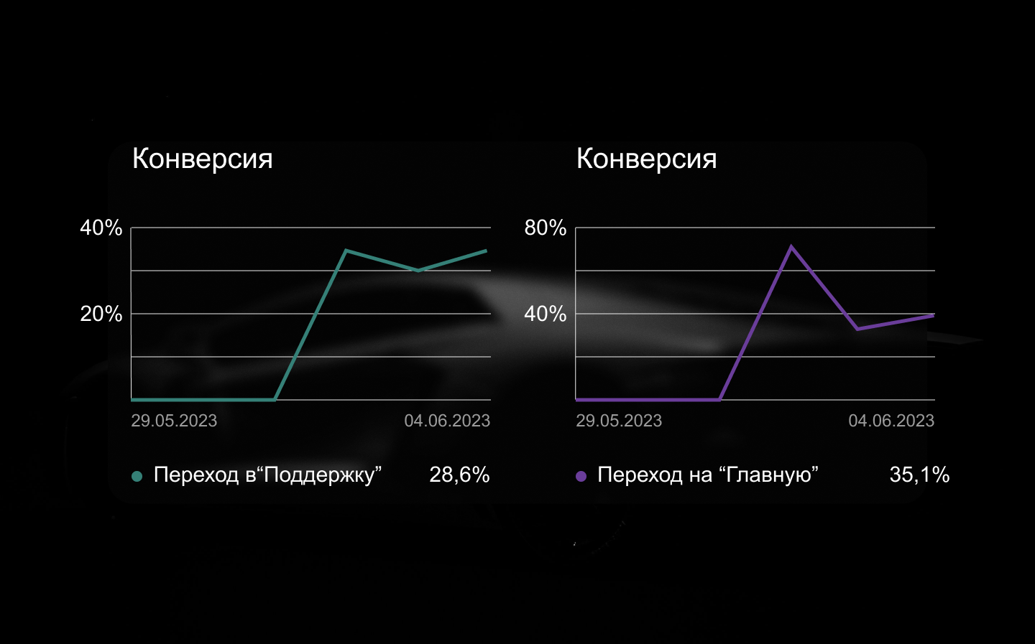

Slide 38
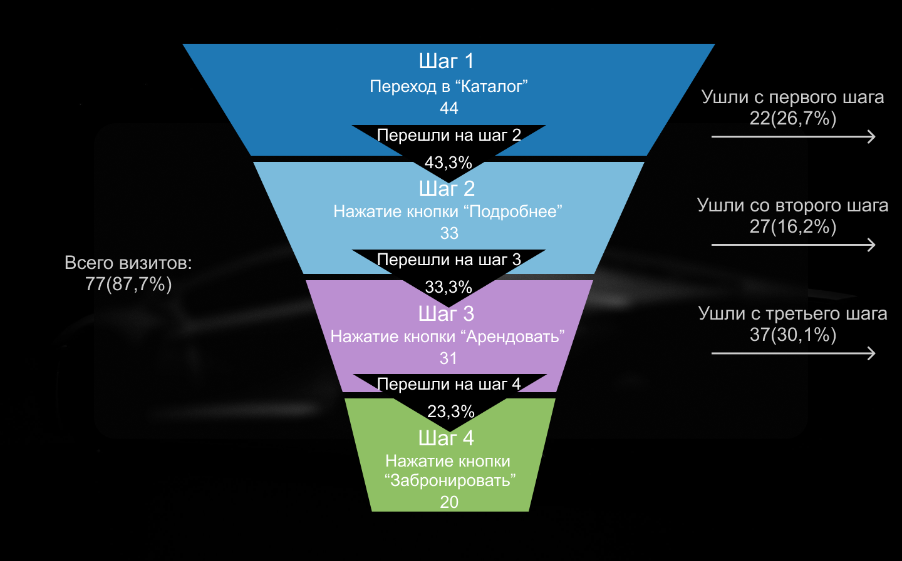

Slide 39
Аренда автомобиля

Slide 40
Обеспечение возможности выбора доставки

Slide 41
Оплата по QR–коду

Slide 42
Возможность авторизации

Slide 43
Связь с Администрацией сайта

Slide 44
Разделение пользователей

Slide 45
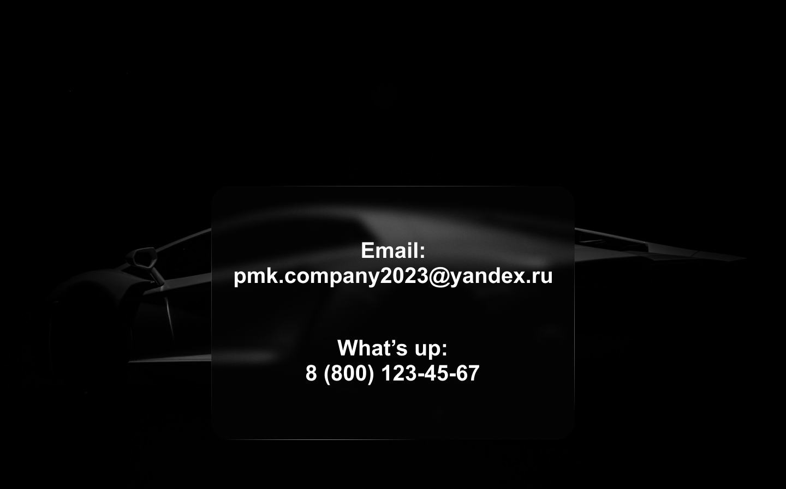
Контактная
информация

